Slide 1


智慧駕車介面
組員
C107118111 蕭仁豪
C107118137 蕭煜宸
C107118151 黃仲偉

Slide 2

主題簡介
系統環境圖
甘特圖、CPM圖
UML
功能及非功能性需求
目錄
循序及活動圖
功能分解圖
CONTENTS
分鏡板
需求分析
使用案例
實體關係圖

Slide 3
主題介紹

Slide 4
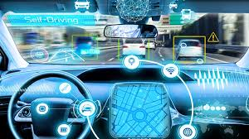
主題簡介
智慧駕車
有鑑於現在的人越來越懶惰的緣由，我們希望能夠研發出可以自動駕駛的車輛，
讓我們在未來的生活中能在長途旅程中更加的輕鬆。

Slide 5
甘特圖
CPM圖

Slide 6
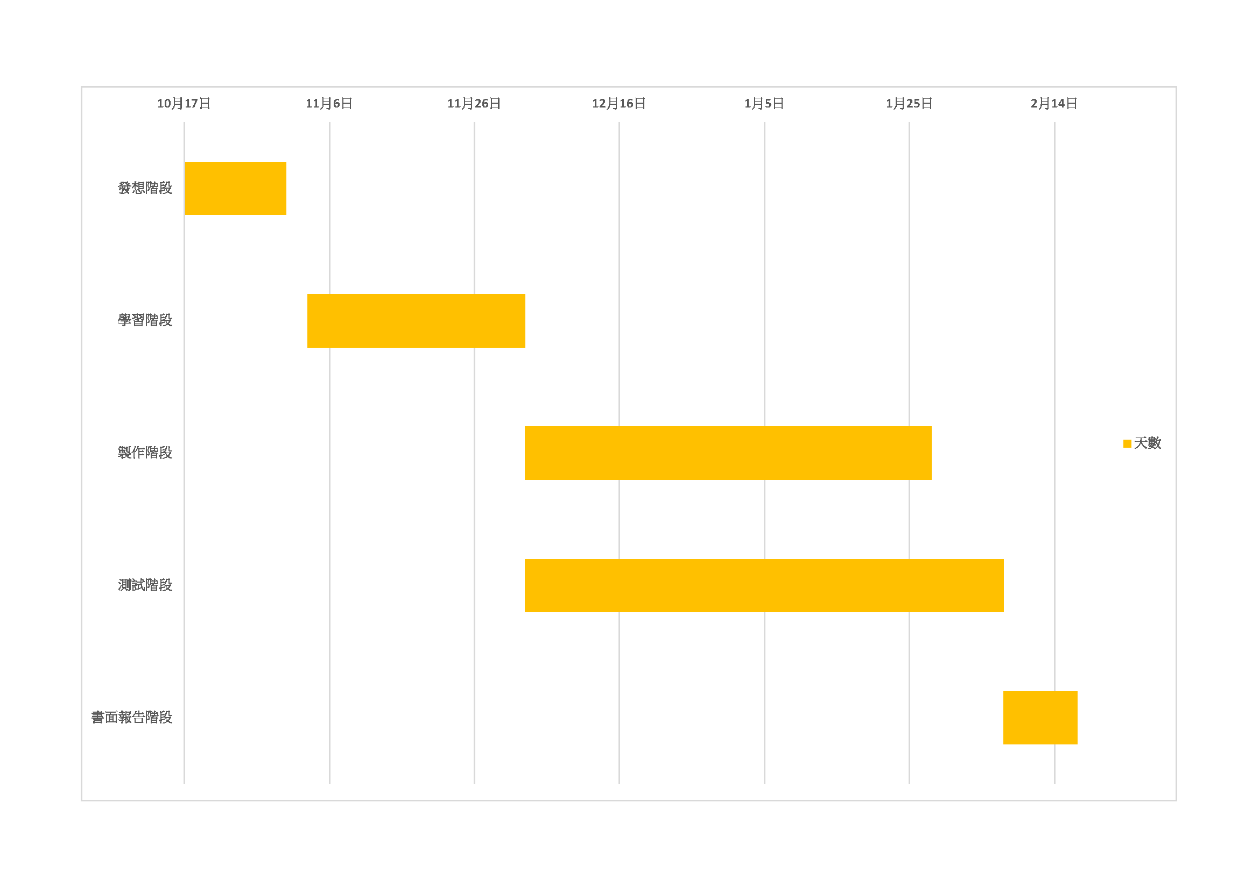
甘特圖

Slide 7
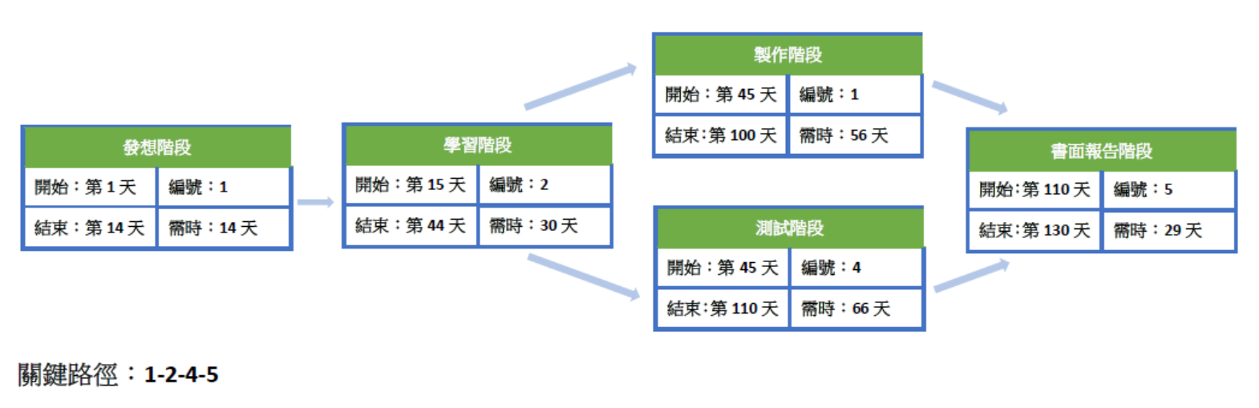
CPM圖

Slide 8
功能及非功能性需求

Slide 9
功能性需求
1. 不需人力駕車
2. 輸入起始地及目的地即可開啟導航模式導引至目的地
3. 可以自行判算各個交通號誌該做甚麼事情

Slide 10
非功能性需求
1. 使用者啟動整個系統需約花30秒鐘
2. 導航系統所導出的路徑未必是最短路徑
3. 使用介面淺顯易懂使用者可以快速上手

Slide 11
功能分解圖

Slide 12
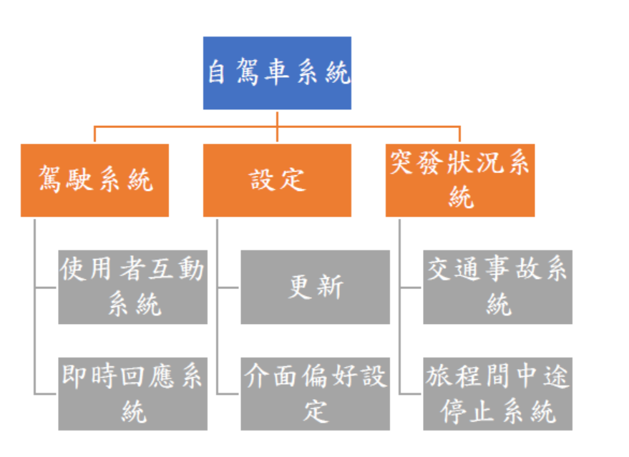
功能分解圖

Slide 13
需求分析

Slide 14
需求分析
1. 工程師可以藉由導入地圖資料來更新現有地圖。
2. 工程師可以藉由即時路況監控系統導入路況資料來更新即時路況。
3. 導航系統可以藉由載入地圖資料更新路線規畫。
4. 必須隨時更新路況資訊。
5. 駕駛可以輸入目的地給導航系統規劃路線。
6. 假如路況出現突發狀況，導航系統必須即時更改路線規劃。

Slide 15
使用案例(圖)

Slide 16
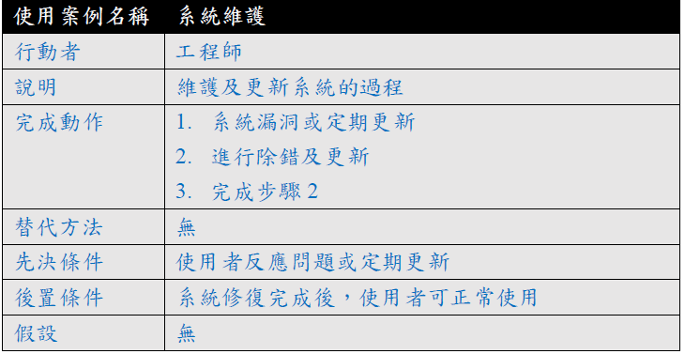
使用案例

Slide 17
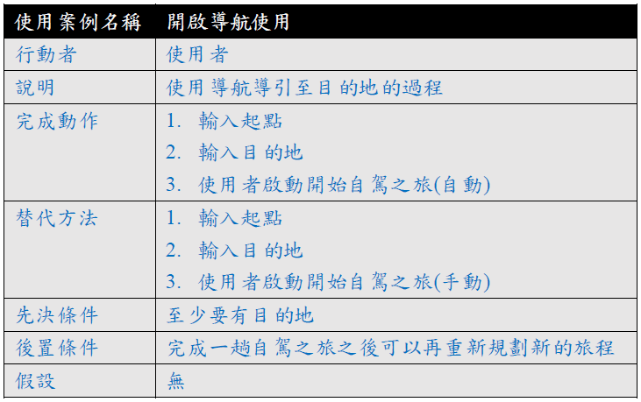
使用案例

Slide 18
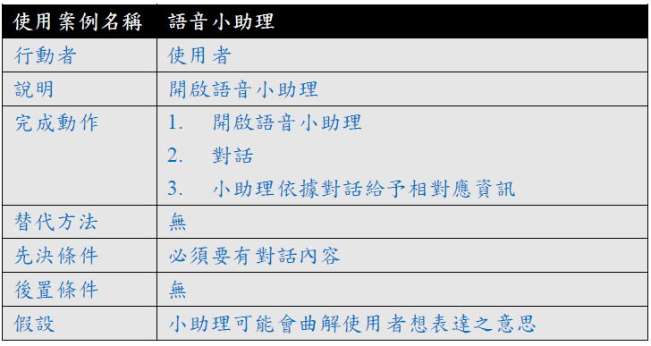
使用案例

Slide 19
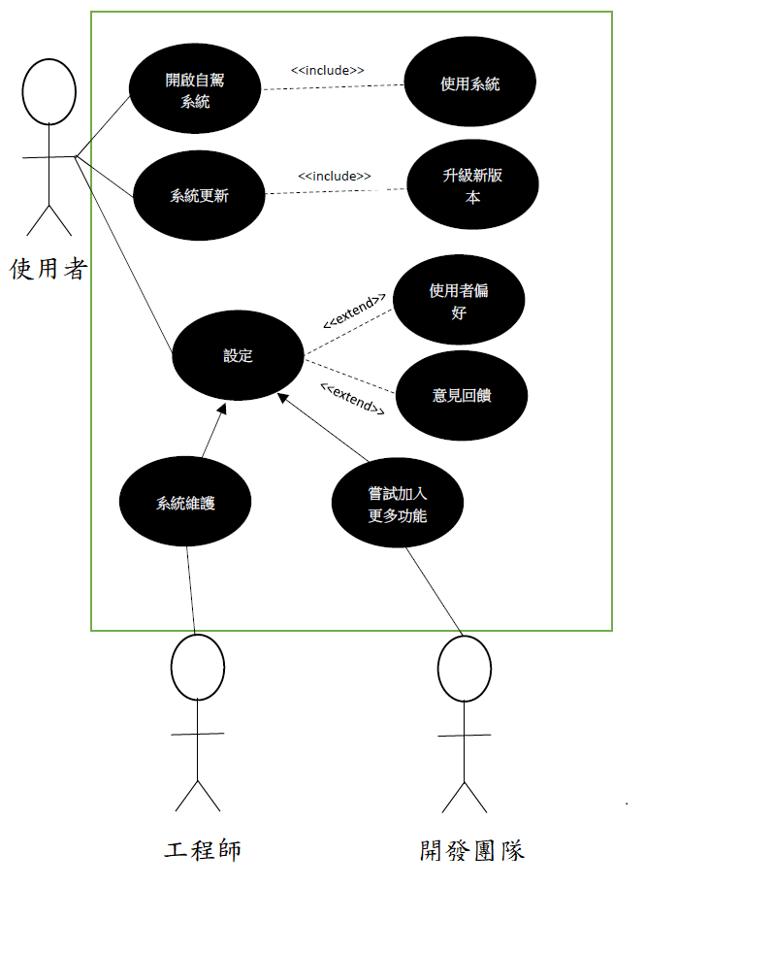
使用案例圖

Slide 20
系統環境圖

Slide 21
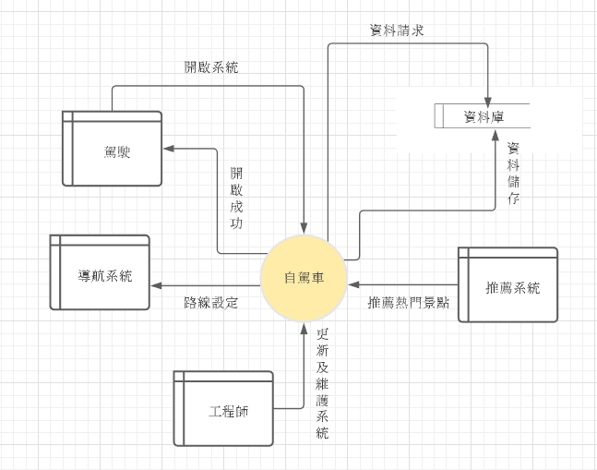
系統環境圖

Slide 22
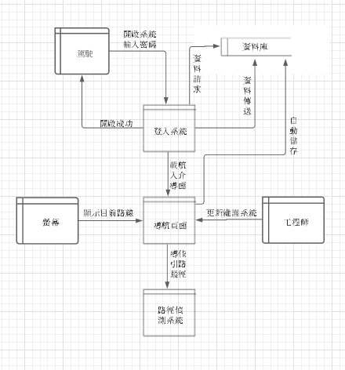
系統環境圖
圖0

Slide 23
UML

Slide 24
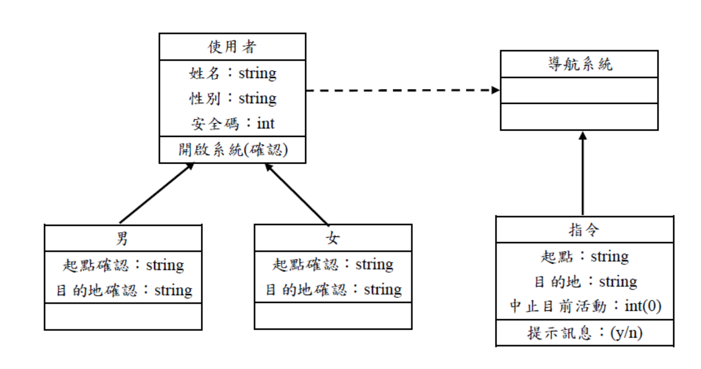
UML

Slide 25
循序及活動圖

Slide 26
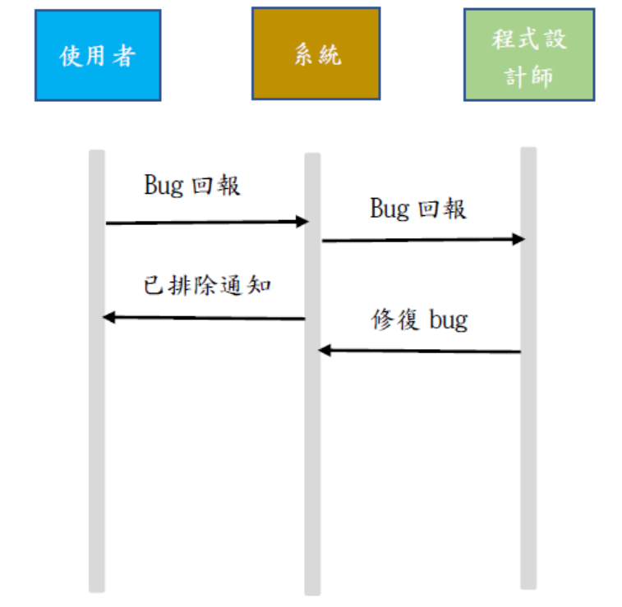
系統維護

Slide 27
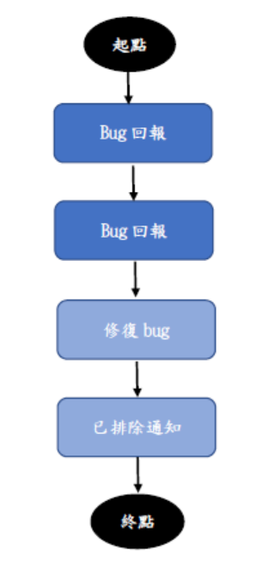
系統維護

Slide 28
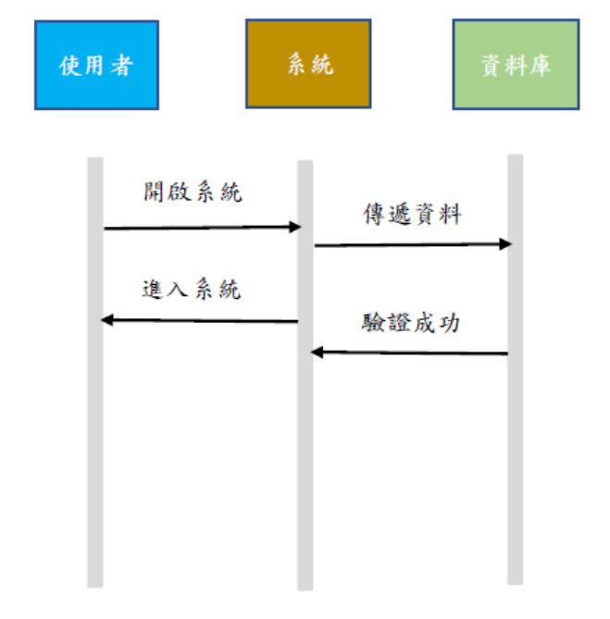
開啟導航

Slide 29
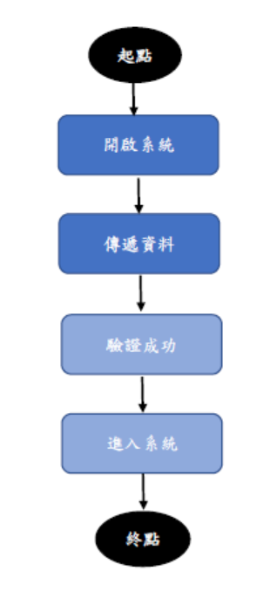
開啟導航

Slide 30
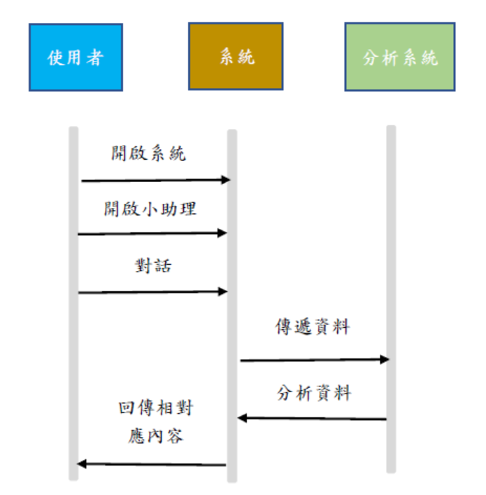
語音小助理

Slide 31
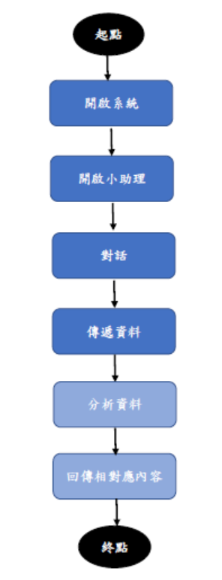
語音小助理

Slide 32
分鏡板

Slide 33
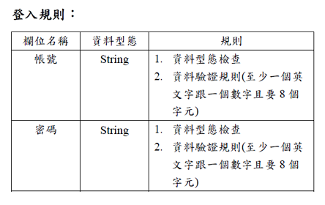
分鏡板

Slide 34
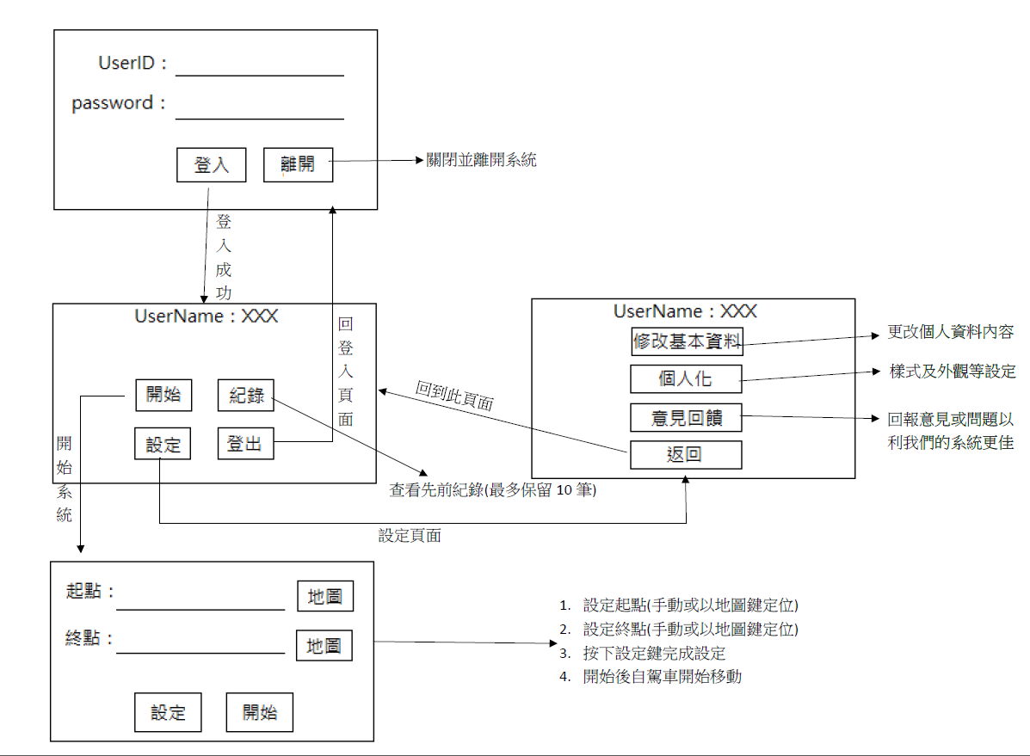
分鏡板

Slide 35
實體關係圖

Slide 36
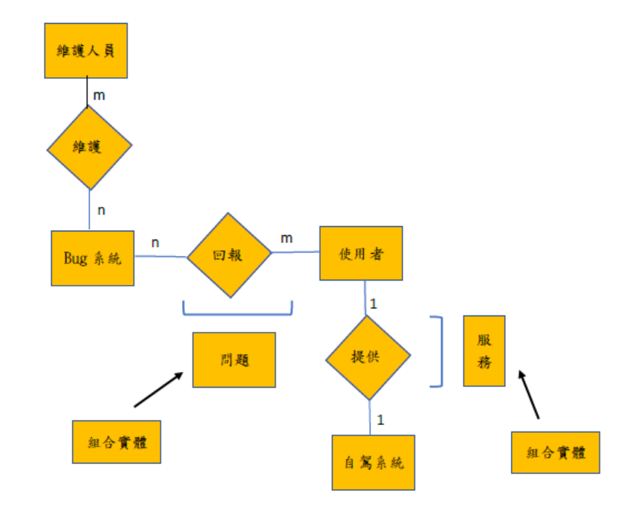
實體關係圖

Slide 37
工作分配
蕭仁豪：報告， APP設計，Github內容製作
蕭煜宸：報告，APP設計
黃仲偉：PPT製作，APP設計， Github內容製作

Slide 38
感謝聆聽
THANK YOU FOR YOUR WATCHING

